Slide 1
第三章 vi使用与Shell编程

Slide 2
1. vi 使用
1.1 vi的启动
  vi [filenames]
例：
  $ vi abc.txt
最常用的格式，vi后跟欲编辑的文件名
vi有搜索命令，可以用来浏览文本文件，比more，less等更方便.

Slide 3
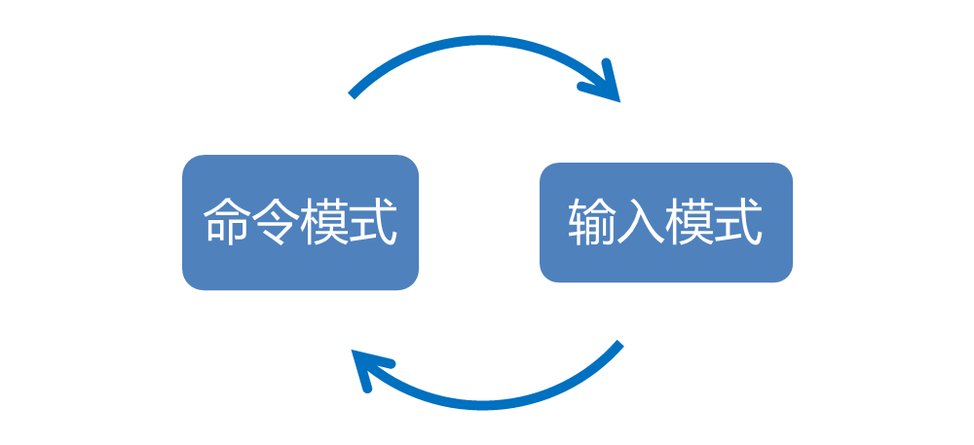
1. vi 使用
1.2 vi的工作方式
  vi的工作方式分命令模式和输入模式。vi启动后就进入命令模式；
i、a等命令
按esc键

Slide 4
1. vi 使用
1.2 vi的工作方式
  处于命令模式时，用户键入的内容被当作vi的命令来解释，一般处于命令模式下按键无回显（以冒号打头的命令和查找命令除外）。编辑命令i，a等，可以从命令模式转到输入模式；
  处于输入模式时，用户键入的所有内容全部作为输入的正文内容，用户可以输入多行，每输入完一行后按回车键转入下一行，正文输入时有回显。输入完毕，按键盘左上角的esc键，返回到命令模式。

Slide 5
1. vi 使用
1.3 vi的编辑命令
  当vi处于命令模式时，用户的按键不回显，被解释成编辑命令，vi大约有100多个编辑命令。下面介绍的vi命令子集，足可以完成一般的编辑任务。

Slide 6
1. vi 使用
1.3 vi的编辑命令
  1.3.1 正文插入命令
  命令i ，在当前光标处插入 (Insert) 正文段，进入输入模式，直至按esc键返回命令模式；
  命令a ，在当前光标后追加(Append) 正文段，进入输入模式，直至按esc键返回命令模式；
  命令o，在当前行之下处插入 (Open) 新行，进入输入模式，直至按esc键返回命令模式；
  命令O，在当前行之上处插入 (Open) 新行，进入输入模式，直至按esc键返回命令模式。

Slide 7
1. vi 使用
1.3 vi的编辑命令
  1.3.2 光标移动命令
  单字符移动
    h 光标左移一列
    j 光标下移一行
    k 光标上移一行
    l 光标右移一列
  多字符移动
    3h 光标左移3列
    10j 光标下移10行
    13k 光标上移13行
    20l 光标右移20列

Slide 8
1. vi 使用
1.3 vi的编辑命令
在vi中，把向文件尾方向定义为“向前”，向文件头方向定义为“向后”，这与许多人的习惯不同。
  1.3.3 翻页命令
^B 向后翻页(Backward)
^F 向前翻页(Forward)
^U 向上翻半页(Up)
^D 向下翻半页(Down)
2^B 向后翻2页(Backward)
5^F 向前翻5页(Forward)
字母之前的“^”表示Ctrl键
可以实现翻多页

Slide 9
1. vi 使用
1.3 vi的编辑命令
  1.3.4 将光标移至当前行首^
w、W、b、B也可以使用5w、10W、3b、13B形式的命令
  1.3.5 将光标移至当前行尾$
  1.3.6 移到右一个单词 w W
  1.3.7 移到左一个单词 b B
小写命令的w和b，以非字母、数字、下划线之外的所有字符作为“单词”分界符。
大写命令的W和B，以空白符作为“单词”分界符。

Slide 10
1. vi 使用
1.3 vi的编辑命令
  1.3.8 将光标移动到指定行
:123 将光标定位到第123行
:$ 将光标定位到文件末尾
:$-10 将光标定位到文件倒数第10行
:.10 将光标向下移10行
“$”代表文件末尾而“.”代表当前行；都可以使用“+”或“-”进行相对的位移光标（“+”可以省略）。

Slide 11
1. vi 使用
1.3 vi的编辑命令
  1.3.9 括号匹配命令%
先把光标移到一个大括号（或括号，或方括号）上，按%键，则光标自动定位到与它配对的那一个括号，对编写和检查C语言的源程序非常有用。

Slide 12
1. vi 使用
1.3 vi的编辑命令
  1.3.10 删除命令
x 删除光标所在的字符
5x 删除光标所在开始的5个字符
dd 删除当前行
4dd 删除当前行开始的4行
d$ 从当前光标处删除到行尾
d^ 从当前光标处删除到行首
dw 删除一个单词

Slide 13
1. vi 使用
1.3 vi的编辑命令
  1.3.11 字符替换命令
r 替换光标处字符的命令
例：
  ra
  rarbrc
表示什么意思？
R 替换多个字符的命令
例：
  Rabc
  然后按“esc”键
从当前光标开始的字符依次替换为abc

Slide 14
1. vi 使用
1.3 vi的编辑命令
  1.3.12 取消和重复命令
u 取消上次的命令(undo)
. 重复执行上次的命令

Slide 15
1. vi 使用
1.3 vi的编辑命令
  1.3.13 段落的删除、复制、粘贴和移动命令
dd 行删除命令(delete)
例：:11,13dd
删除11至13行
co 段落的复制命令(copy)
例：:11,13co15
复制11至13行到15行后
m 段落的移动命令(move)
例：:11,13m15
移动11至13行到15行后

Slide 16
1. vi 使用
1.3 vi的编辑命令
  1.3.13 剪贴板功能
d 行删除命令(delete)
例：:11,13d
删除11至13行
y 抽取命令(yank)
例：:11,13y
复制11至13行用法同“d”命令
p 粘贴命令(paste)
将“d”或“y”操作的行粘贴到当前光标处
例：p

Slide 17
1. vi 使用
1.3 vi的编辑命令
  1.3.14 查找命令
/ 查找“/”后面跟的内容
例：
/abc
在文章中查找“abc”
n 向后查找
“n”和“N”命令必须在“/”命令之后执行
N 向前查找

Slide 18
1. vi 使用
1.4 vi的文件命令
ZZ 保存文件并退出vi编辑状态
:wq 保存文件并退出vi编辑状态
:w 只保存文件而不退出vi编辑状态
:q！ 不保存文件而强行退出vi编辑状态
:r filename 读入filename文件内容到当前行

Slide 19
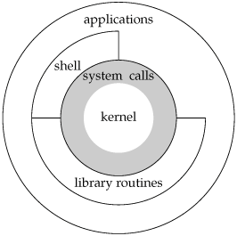
2. Shell 编程
2.1 什么是Shell
Shell是一个命令行解释器，为系统解释用户的操作命令；
Shell是用户使用UNIX系统的桥梁；
Shell既是一种命令语言，又是一种程序设计语言；

Slide 20
2. Shell 编程
2.2 什么是Shell编程
Shell编程是利用判断、流程控制等方法把多个Shell命令有机的组织成Shell脚本；
Shell脚本类似于Windows系统中的批处理程序，通过执行Shell脚本来完成一系列Shell命令；
例：
#!/bin/sh
#######################
# Name: echohello.sh
# Usage: print ‘Hello, World’
# Author: Gene
# Date: 2005-03-18
#######################
echo ‘Hello, World!’

Slide 21
2. Shell 编程
2.3 Shell脚本的执行
脚本文件本身是一个文本文件，不可能直接执行。
当脚本文件具有可执行属性，用户将它执行的时候，系统会启动shell程序文件/bin/sh，运行/bin/sh文件中的CPU指令来解释执行脚本文件中的命令。
脚本文件的第一个命令需要指明Shell命令解释程序：#!/bin/sh，“#!”必须出现在本文的最开头。

Slide 22
2. Shell 编程
2.3 Shell脚本的执行
三种方法可以执行脚本文件
例：
$sh < echohello.sh
$sh echohello.sh
$./echohello.sh
需要为echohello.sh脚本文件赋予“可执行”属性

Slide 23
2. Shell 编程
2.3 Shell脚本的执行
用vi编辑了Shell脚本之后，由于Shell脚本没有“可执行”属性，所以还无法执行；
运行chmod命令为“echohello.sh”Shell脚本赋予“可执行”属性
例：chmod a+x echohello.sh

Slide 24
2. Shell 编程
2.4 Shell的变量的定义、赋值与引用
变量的定义与赋值
  变量名以字母开头,由字母、数字及下划线组成；变量名可以包含数字，但不能以数字打头。
例： ux=hello
变量的引用
  在变量名前加“$”
例： echo $ux
例： echo ${ux}world 或 echo “$ux”world

Slide 25
2. Shell 编程
2.4 Shell的变量的定义、赋值与引用
转义字符“\”
例： echo $ux
结果为：hello
例： echo \$ux
结果为： $ux
清除变量unset
例： unset ux

Slide 26
2. Shell 编程
2.5 Shell的变量中三种引号的作用
单引号( ’ ’ )：屏蔽任意字符的特殊含义；
双引号( “ ”)：屏蔽任意字符的特殊含义，除了$、` `、\；
反引号( ` `)：（一般在键盘最左上角esc键下方）其间的命令可作为执行结果进行赋值，与( )的功能一样；
例：echo ‘$ux’ 结果为：$ux
echo “$ux” 结果为：hello
echo `$ux` 结果为：报错，找不到$ux这个命令

Slide 27
2. Shell 编程
2.6 系统默认的内置变量
$# 传递到脚本的参数个数；
$* 以一个单字符串显示所有向脚本传递的参数；
$$ 脚本运行的当前进程ID号；
$! 后台运行的最后一个进程的进程ID号；
$@ 与$*相同，但是以多个字符串显示所有向脚本传递的参数，每个字符串为一个参数；
$- 显示shell使用的当前选项，与set命令功能相同；
$? 显示最后命令的退出状态。0表示没有错误，其他任何值表明有错误；

Slide 28

2. Shell 编程
2.6 系统默认的内置变量
例：
  #!/bin/sh
  ################################################
  # Name: var.sh
  # Usage: Test the reserved parameters
  # ……
  ################################################
  echo There are $# parameters
  echo The parameters are $@
  echo The Shell\’s PID is $$
  echo Test finished!

Slide 29
2. Shell 编程
2.7 测试文件状态
test condition
[ condition ]
测试内容：
-d 目录
-s 文件非空
-f 正规文件
-w 可写
-L 符号链接
-u 文件有suid设置
-r 可读
-x 可执行
“[”或“]”与条件“condition”之间必须有空格

Slide 30
2. Shell 编程
2.7 测试文件状态
测试命令
测试内容
被测试目标
最简单的条件判断
  cmd1 && cmd2
  若cmd1执行成功（返回码为0）则执行cmd2，否则不执行cmd2。
  cmd1 || cmd2
  若cmd1执行失败（返回码不为0）则执行cmd2，否则不执行cmd2。
例：
  test -r /home/UnixProgram/main.c && echo readable
  [ -r /home/UnixProgram/main.c ] && echo readable
测试命令
测试内容
被测试目标

Slide 31
2. Shell 编程
2.7 测试文件状态
测试文件状态时使用的逻辑操作符
  -a：逻辑与，操作符两边均为真，结果为真；只要有一边为假，结果为假；两边均为假，结果为假；
  -o：逻辑或，操作符两边为假，结果为假；只要有一边为真，结果为真；两边均为真，结果为真；
  !：逻辑否，条件为假，结果为真。
例：[ -r main.c -a -f main.c ] && echo main.c is a file
[ -w main.c -o -r main.c ] && echo Get it

Slide 32
2. Shell 编程
2.7 测试文件状态
测试多个文件状态的逻辑操作命令
例：
[ -r main.c -a -f main.c ] && echo main.c is a readable file
[ -w main.c -o -r main.c ] && echo mai.c is a normal file
[ ! -d main -a -x main] || echo main is an executable file
“!”与“[”之间与“-x”之间都必须有空格

Slide 33
2. Shell 编程
2.8 测试字符串
test op string
[ op string ]
test string1 op string2
[ string1 op string2 ]
注意：不是“==”
测试内容op：
= 两个字符串相同
!= 两个字符串不相同
-z 空串

Slide 34
2. Shell 编程
2.8 测试数值
test number1 op number2
[ number1 op number2 ]
测试内容op：
-eq 数值相等 (=) -ne 数值不相等 (!=)
-gt 前者大于后者 (>) -lt 前者小于后者 (<)
-le 前者小于等于后者 (≤) -ge 前者大于等于后者 (≥)

Slide 35
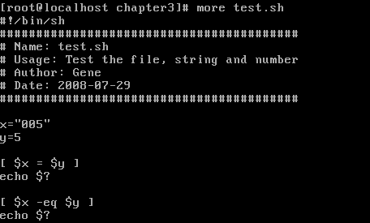
2. Shell 编程
2.8 测试数值

Slide 36
2. Shell 编程
2.8 { }与( )的使用
当使用 && 或 || 时，需要在条件分支中完成多个动作，执行若干个命令，就需要使用类似复合语句的构造，在shell中使用大括号。
必须有空格
必须有“;”
书写规则1：
  [ -f main.c ] && { pwd; ls; rm main.c -f;}
回车
书写规则2：
  [ -f main.c ] && {
  pwd
  ls
  rm main.c -f
  }
( )的使用没有这么多限制；但{ }的执行效率高

Slide 37
2. Shell 编程
2.8 expr计算表达式的值
B-shell本身没有提供数学运算和字符串运算的能力，所有这些运算都是借助于命令expr完成的；
expr支持算术运算(+、-、*、/)，取余数(%)，以及数值比较的关系运算(<、<=、=、!=、>=、>)；
expr的运算优先级和C语言一样：乘除法优先级最高，其次加减法，然后是关系运算。关系运算的结果是expr打印1 (关系成立)或者0(关系不成立)；也可以使用括号。

Slide 38
2. Shell 编程
2.8 expr计算表达式的值
例1：求 “a*(b+c)”
  a=1
  b=2
  c=3
  x=`expr $a \* \( $b + $c \)`
注意：在expr表达式中，变量与转义符、操作符之间用空格分隔
例2：在例1的基础上判断x是否大于20
  [ `expr $x \> 20` = 0 ] && echo ‘$x = ’ $x is less than 20

Slide 39
2. Shell 编程
2.9 条件结构if-then-elif-fi
语法1
if 条件1; then
命令1
elif 条件2; then
命令2
else
命令3
fi
语法2
if 条件1
then 命令1
elif 条件2
then 命令2
else
命令3
fi
条件与“then”在一行的，条件之后必须加“;”

Slide 40
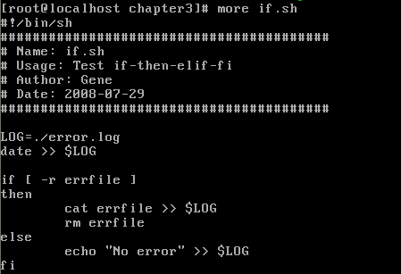
2. Shell 编程
2.9 条件结构if-then-elif-fi

Slide 41
2. Shell 编程
2.10 case结构
语法
case 条件 in
条件1)
命令1
;;
条件2)
命令2
;;
esac
可以是多个命令串
“esac”是“case”的反写

Slide 42
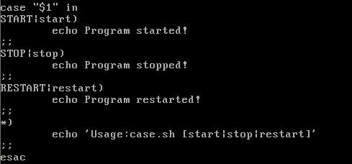
2. Shell 编程
2.10 case结构
一定要加上双引号，如果在引用这个脚本文件时没有携带任何参数，那么$1就会是空字符串，这种情况下省略了双引号就会导致case行语法错误。

Slide 43
2. Shell 编程
2.11 while循环结构
语法
while 条件
do
命令1
命令2
……
done

Slide 44
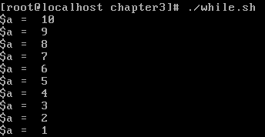
2. Shell 编程
2.11 while循环结构
例：
#!/bin/sh
#######################
# Name: while.sh
# Usage: Test while-do-done
# ……
#######################
a=10
while [ $a -gt 0 ]
do
echo ‘$a = ’ $a
a=`expr $a - 1`
sleep 1
done

Slide 45
2. Shell 编程
2.12 for循环结构
循环控制变量
语法
for name in word1 word2 …
do
命令1
命令2
……
done
循环条件表格：每一次循环name取表格中的一个值

Slide 46
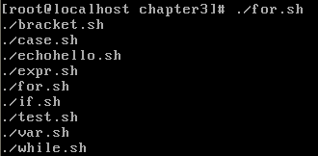
2. Shell 编程
2.12 for循环结构
例：
#!/bin/sh
#####################
# Name: for.sh
# Usage: Test for-do-done
# ……
#####################
for file in ./*
do
echo $file
done
打印当前目录下的所有文件

Slide 47
2. Shell 编程
2.13 break、continue和exit的使用
命令break、continue用在循环结构for和while中使用，与C语言中的beak和continue流程控制功能类似。break退出循环；continue退出当前循环进入下一次循环。
exit命令用来终止Shell程序；exit后面的参数，就是Shell脚本程序结束的返回值。

Slide 48
2. Shell 编程
2.14 Shell函数
语法
name() { cmd1; cmd2; …;}
或
name() {
cmd1
cmd2
……
}

Slide 49
2. Shell 编程
2.14 Shell函数
在调用函数时，引用函数的名字，可以附加上0到多个参数，在函数体内部以位置变量$1，$2，…或$*，$@方式引用函数的参数。
函数体内部可以使用内部命令return，使函数有返回码，返回码0代表成功，非零表示失败。
函数体内一个函数不能调用它自己。shell函数不允许递归调用。

Slide 50
2. Shell 编程
2.14 Shell函数
例：
# ……
#####################
sum(){
ret=`expr $1 + $2`
}
if [ $# -lt 2 ]
then
echo Please input two parameters
else
sum $1 $2
echo “$1 + $2 = $ret”
fi
函数头
函数体
调用函数

